Slide 1
ストレージの最新動向
ITソリューション塾・第20期
2015年11月10日

Slide 2
データ量の爆発的増大
業務アプリケーション
Webアプリケーション
IoTアプリケーション
ETL
解析に必要なデータ
を選別・抽出
全てのデータを収集
Data Lake
非構造化データ／オブジェクトストア
DWH
Data Warehous
Data Lake(Big Data)を解析し
規則や構造、関係性を探索
アナリティクス
BI
Business Intelligence
AI
Artificial Intelligence

Slide 3
ストレージの市場動向（１）
HDDの出荷台数は減少傾向、一方で容量は今後とも拡大する。

Slide 4
ストレージの市場動向（２）

Slide 5
ストレージ性能の推移
10
T byte
容量 倍
9
8
7
6
5
20
4
速度 ４ 倍
15000
rpm
3
2
アクセス性能
1.2倍
1
3600
rpm
5MB
1980
2005 2006 2007 2008 2009 2010 2011 2012 2013 2014

Slide 6
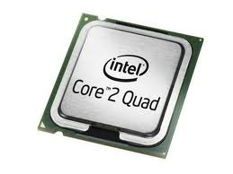
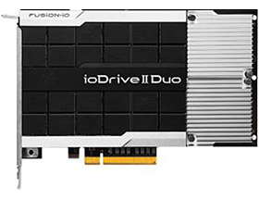
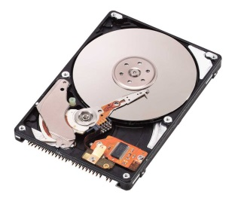
CPUとストレージのパフォーマンス
100
T byte
パフォーマンス・ギャップ
90
CPU性能×100倍
80
70
両者のギャップを埋める手段として注目される
フラッシュ・ストレージ
60
50
40
30
20
ストレージ性能×1.2倍
10
2005 2006 2007 2008 2009 2010 2011 2012 2013 2014

Slide 7
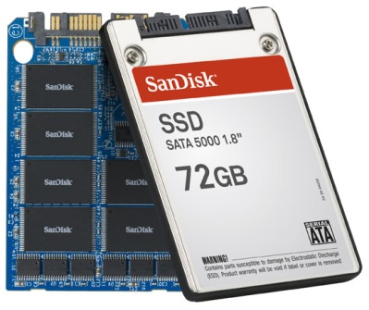
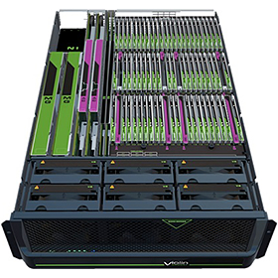
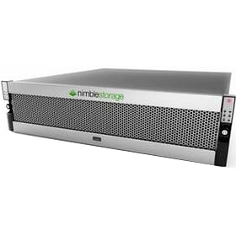
フラッシュ･ストレージ／今後の展開とその分類
高速IO性能
フラッシュ・ストレージ
サーバーサイド・フラッシュ
(PCIeフラッシュ)
サーバー内のPCIe（PCI Express）ポートに直接接続する、ボード型のフラッシュストレージ製品。「ホストフラッシュ」と呼ばれることも。サーバー内のPCIeポートに直接接続するので、他のサーバーとの共用はできない。
大容量化の限界
高速化の限界
低消費電力化の限界
HDD互換・PC
オールフラッシュ・ストレージ・アレイ
ストレージアレイ内の記憶装置が、すべてフラッシュメモリで構成されたフラッシュストレージ製品。
ハイブリッド・ストレージ・アレイ
ストレージアレイ内の記憶装置が、フラッシュメモリとHDDの混在状態で構成されたフラッシュストレージ製品。HDDと混在することでオールフラッシュアレイよりもデータ容量を増やせる。
長期・大容量保存

Slide 8
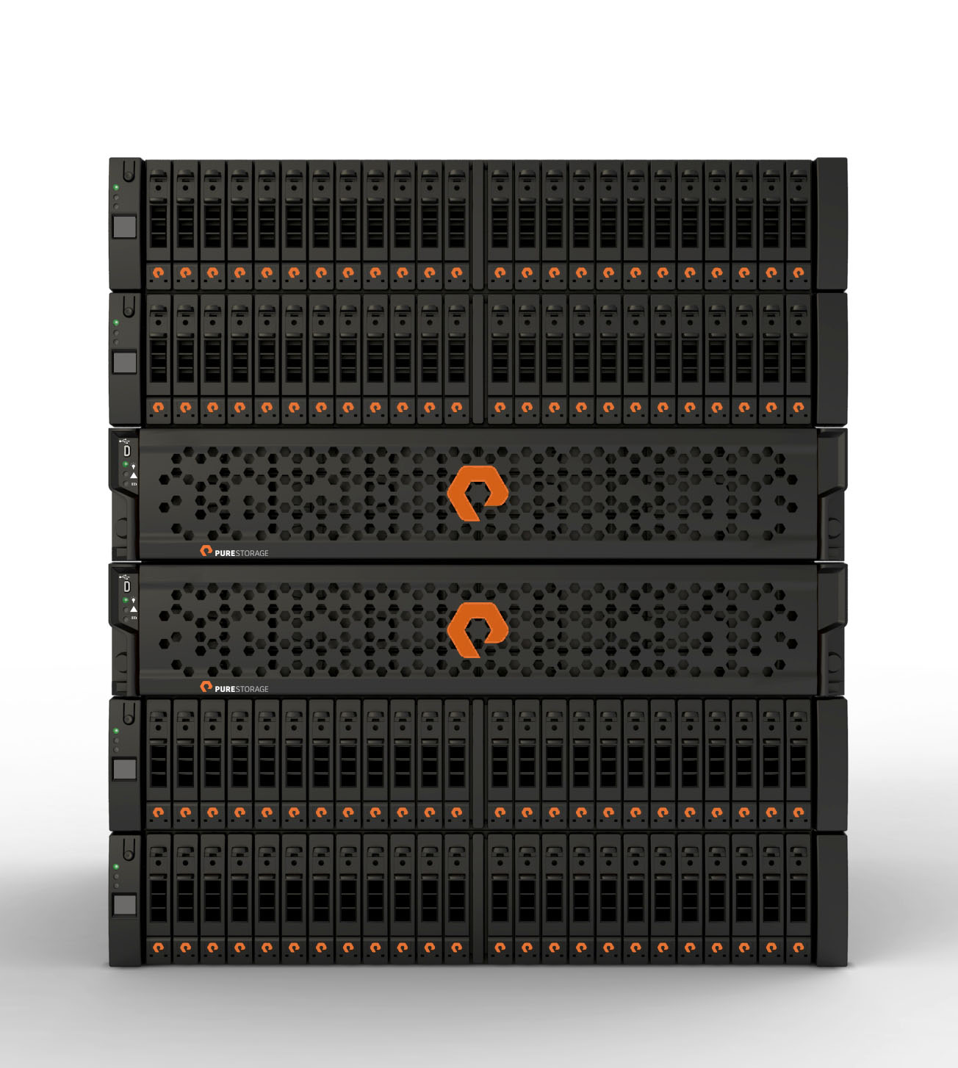
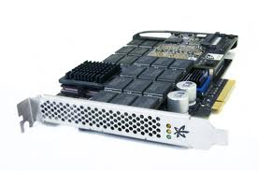
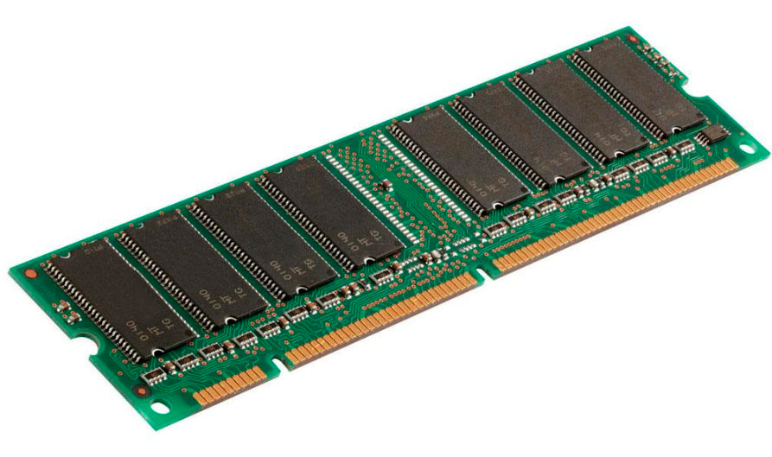
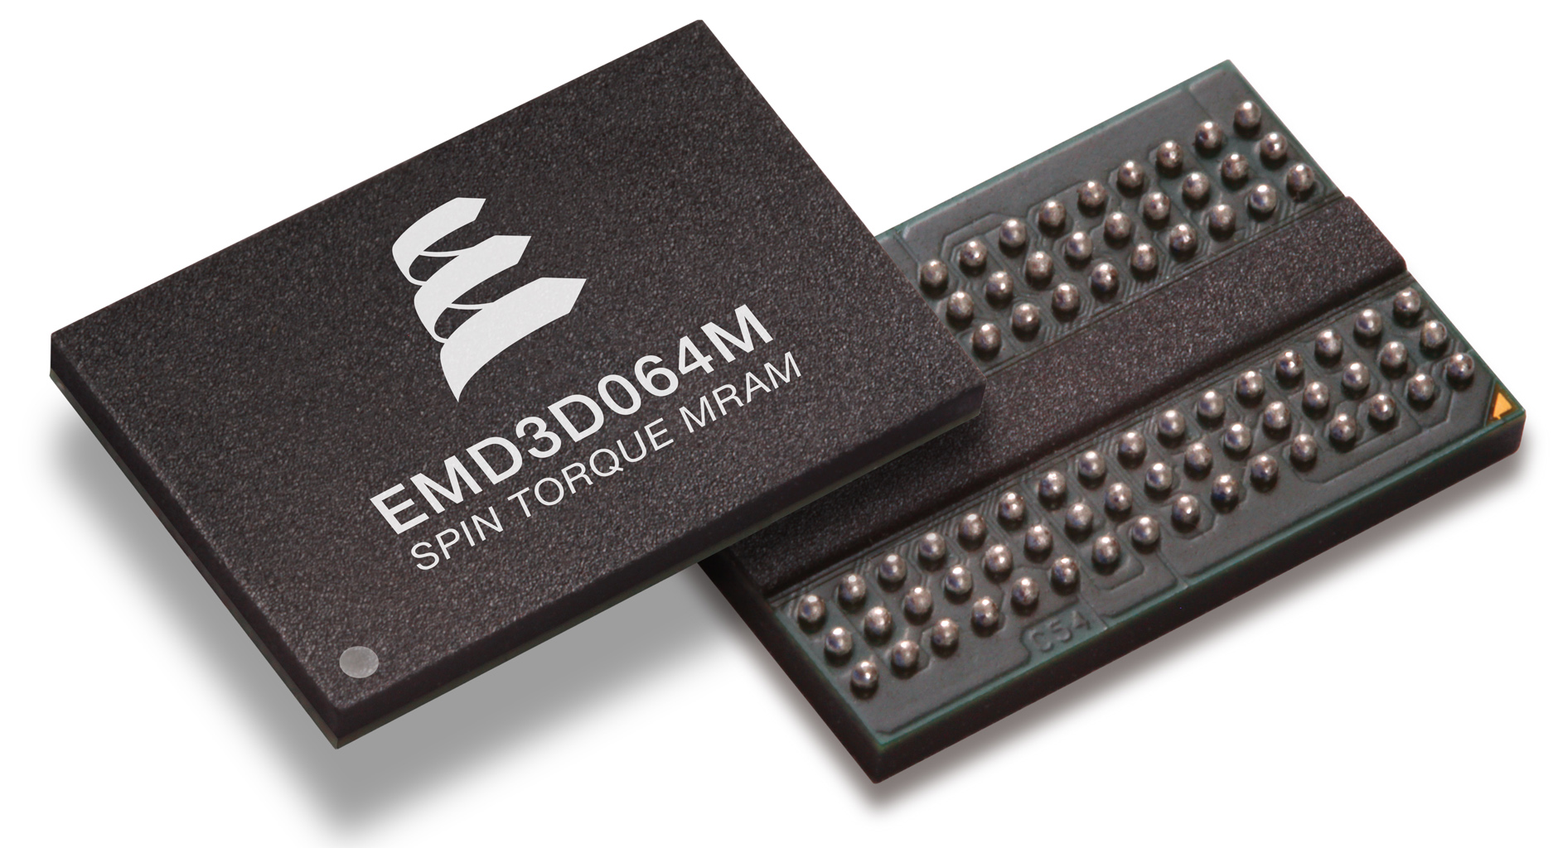
フラッシュ･ストレージ／性能比較と用途
数百万IOPS
メモリー速度に近いIO速度
仮想化 (サーバーやデスクトップ)
データ分析
デーベース処理
3桁の違い
数万IOPS
DRAM
百IOPS
SRAM
キャッシュ
ミリ秒(10⁻³)
マイクロ秒(10⁻⁶)
ナノ秒(10⁻⁹)

Slide 9
フラッシュ･ストレージ／提供される価値
大量アクセス+高速応答
現状のHDDストレージによる対応
フラッシュストレージによる対応
CPU
CPU
メモリー
メモリー
分散キャッシュ
シャーディング
大規模分散処理
(NoSQL)
高速接続: PCIe,InfiniBand,FCなど
HDD
HDD
HDD
HDD
HDD
フラッシュ・ストレージ
アレイ
HDD
HDD
HDD
HDD
HDD
サーバー台数増加
ライセンス増加
保守負担増大
HDD
HDD
HDD
HDD
HDD
HDD
HDD
HDD
HDD
HDD
DBサーバー集約により台数の大幅削減
ソフトウェア・ライセンスの削減
メンテナンスの簡素化

Slide 10
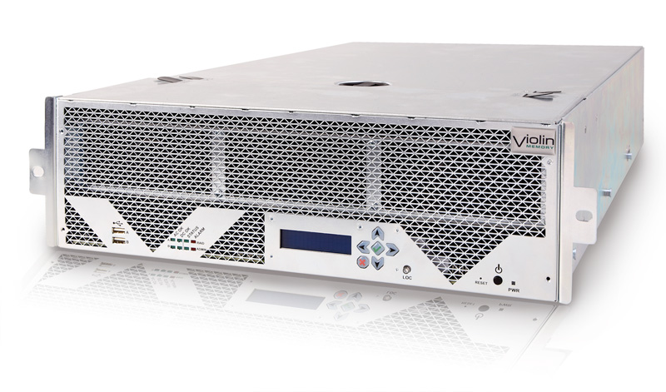
フラッシュ･ストレージ／ 普及の背景
大量アクセス+高速応答
フラッシュの容量当たり単価が高くHDDとの差がなかなか縮まらなかった。
フラッシュストレージの特性に起因する信頼性が問題視された。
HDDのIF(ATA,SATAなど)が普及しフラッシュの特性を活かした仕組みの普及が阻害されていた。
エラー訂正や障害対策の機能がソフトウェア、ファームウェアで対応できるようになり、書き換え回数上限や耐障害性の懸念がほぼ払拭
コンシューマー市場での普及により容量当たり単価が大きく低下（普及の基準とされていた「1GB当たり単価1ドル未満」を2012年に達成）
業務アプリケーションやDBのインメモリー技術などストレージ以外でも進化
高速
（HDDの1000倍）
高密度
（設置面積）
低消費電力

Slide 11
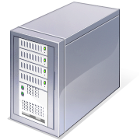
インメモリー・データベース
揮発性メモリー(DRAM)
DRAMなどの揮発性メモリーの
一次記憶（主記憶装置）に
データを保持・処理
DBMS
データ
SAP HANA, IBM solidDB
Oracle TimeTen, Altibase
・・・
定期的
セーフ
ポイント
ハードディスクなどの不揮発性媒体である
二次記憶（ストレージ）にリアルタイムで
データの永続化を行わない
データ更新
リセットや電源が切断されても
ログとスナップショットからデータを復元
ログ
スナップ
ショット
ソフトウェアとして提供される場合と
アプライアンスとして提供される場合

Slide 12
デュアル･フォーマット・データベース
業務トランザクション処理
OLTP
(Online Transaction Processing)
頻繁にデータを追加・更新
列単位で処理
分析・レポーティング処理
OLAP
(Online Analytic Processing)
大量にデータを検索・集計
行単位で処理
列指向
データベース
(DWH)
行指向
データベース
(一般的なRDB)
自動同期
In-Memory DB
揮発性メモリー(DRAM)
DBMS
データ
ストレージ
データ
Database 12c
リアルタイム統合データベース
基幹業務(ERP)+分析業務(BI)

